Slide 1
TIẾNG VIỆT 2
Tập 2
Tuần 33
Kể chuyện: May áo

Slide 2

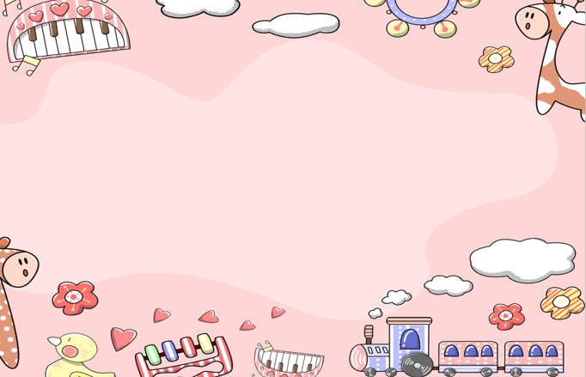
KHỞI ĐỘNG

Slide 3




Xe buýt yêu thương

Slide 4


Trong bài “Người làm đồ chơi”.
Bác Nhân làm nghề gì ?
A. Nghề nặn đồ chơi bằng bột màu
B. Công nhân
C. Kỹ sư xây dựng

Slide 5

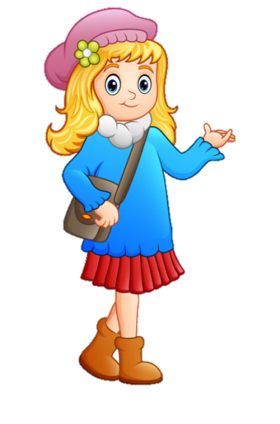
Vì sao bác Nhân định chuyển về quê?
A.Vì bác không thích ở thành phố.
B. Vì dạo này bác không bán được hàng.
C. Vì bác không thích làm đồ chơi bằng bột.

Slide 6

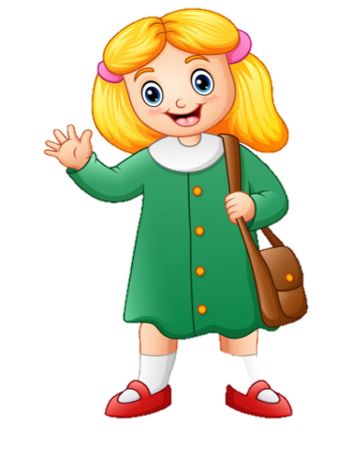
Vì sao hàng đồ chơi bằng bột của bác Nhân bỗng ế?
Vì đã có những đò chơi mới bằng nhựa, trẻ em thích đồ chơi bằng nhựa hơn.

Slide 8
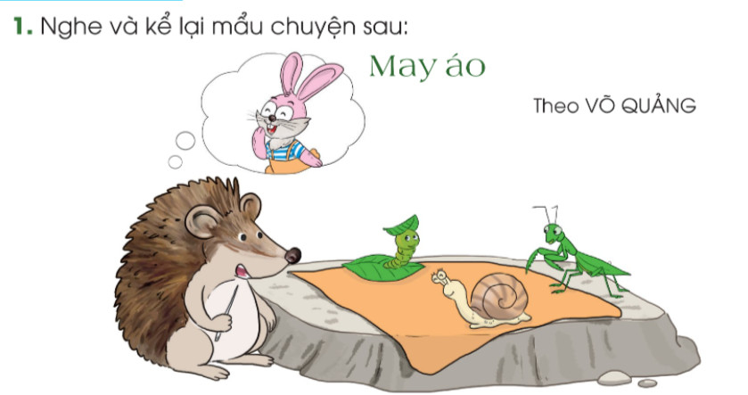

Slide 9


Slide 10
May áo
1. Ở khu rừng nọ có một chú thỏ rất tốt bụng. Ai cũng yêu mến chú. Một năm trời rét quá, thấy thỏ ăn mặc phong phanh, nhím muốn may tặng thỏ một chiếc áo ấm.
2. Nhưng nhím chỉ có kim. Muốn may áo, phải có vải. Nhím chợt nhớ ngoài bãi có chị tằm. Nó tìm đến chị tằm. Chị vui vẻ tặng cho nhím 1 tấm vải lớn.

Slide 11
  3. Có vải rồi, nhím đi tìm người cắt. Đi một quãng, nhím gặp anh bọ ngựa có chiếc kéo rất sắc. Nhưng bọ ngựa bảo: “Tớ chỉ biết cắt. Phải tìm người đo vải rồi mới cắt được.”. Hai bạn bèn nhờ ông ốc sên đo vải. Ông ốc sên vui vẻ nhận lời.
  4. Cuối cùng chiếc áo đã hoàn thành. Các bạn đem tặng thỏ. Thỏ bảo:
  Cảm ơn các bạn rất nhiều. Nhưng vẫn còn nhiều bạn chưa có áo ấm. Chúng ta hãy cùng lập một xưởng may để ai cũng có áo ấm đi.
  Thế là một xưởng may ra đời giữa rừng. Mùa đông ấy, tất cả đều có áo ấm.
Theo VÕ QUẢNG

Slide 12
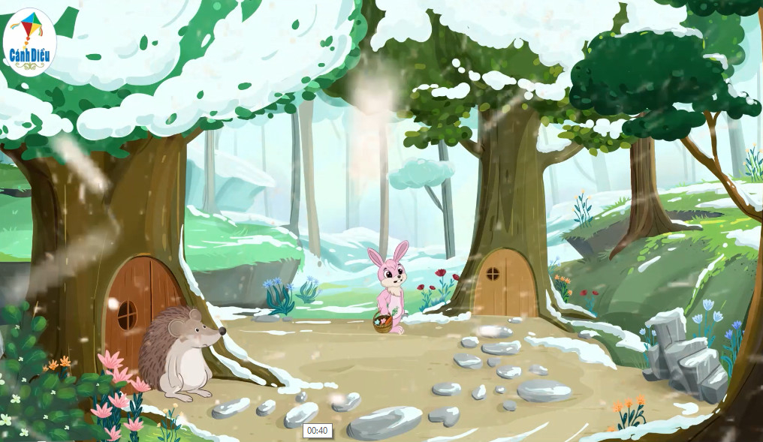
- Vì sao nhím muốn may tặng thỏ một chiếc áo ấm?
  - Vì thỏ ăn mặc phong phanh nên nhím muốn may tặng thỏ một chiếc áo ấm.

Slide 13
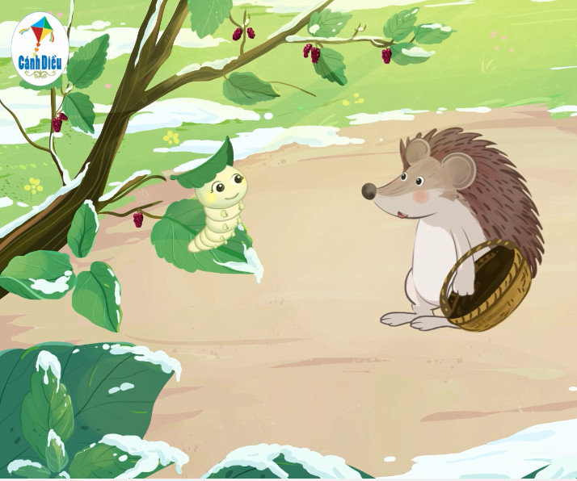
- Nhím đã có kim, nó tìm vải may ở đâu ?
  - Nhím tìm đến chị tằm. Chị tằm vui vẻ tặng cho nhím 1 tấm vải lớn.

Slide 14
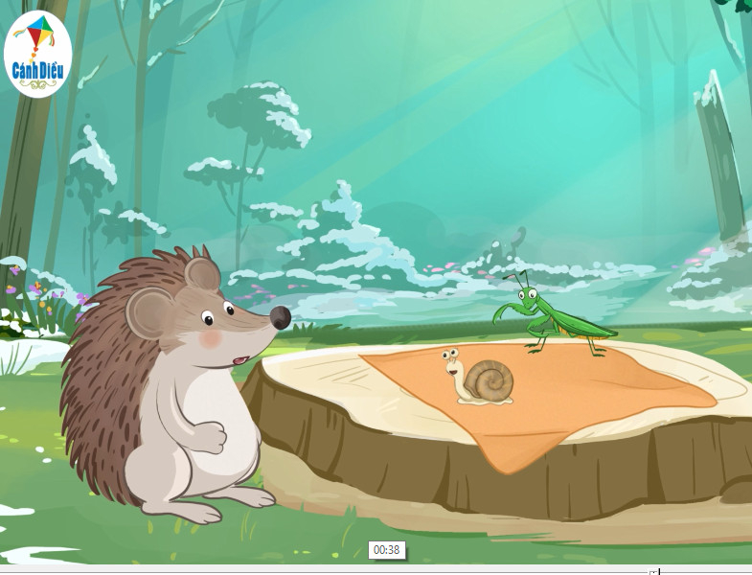
- Ai giúp nhím cắt vải, đo vải?
  - Bọ ngựa có chiếc kéo rất sắc giúp nhím cắt vải. Ông ốc sên thì đo vải.

Slide 15
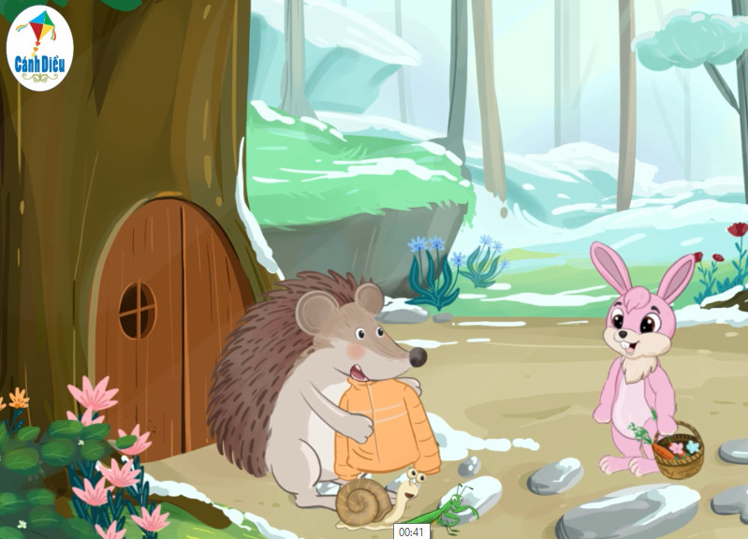
- Thỏ nghĩ ra sáng kiến gì khi được các bạn tặng áo?
  - Thỏ đề nghị các bạn lập một xưởng may để ai cũng có áo ấm.

Slide 16
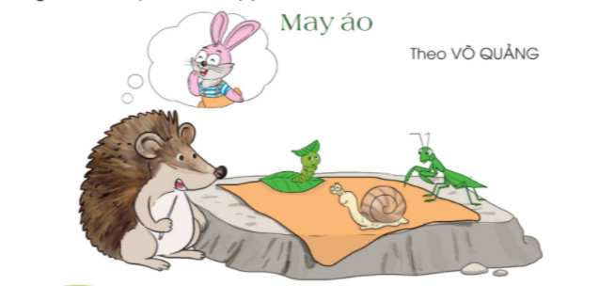
Câu chuyện này nói điều gì?
  - Khen những người bạn trong rừng biết quan tâm, chăm sóc, giúp đỡ nhau. Cuộc sống sẽ rất hạnh phúc nếu mọi người sống vì nhau, quan tâm lẫn nhau.

Slide 17

KỂ CHUYỆN THEO NHÓM
- Mỗi bạn trong nhóm kể một đoạn câu chuyện, nhận xét về cách kể của từng bạn.

Slide 18

KỂ CHUYỆN TRƯỚC LỚP

Slide 19
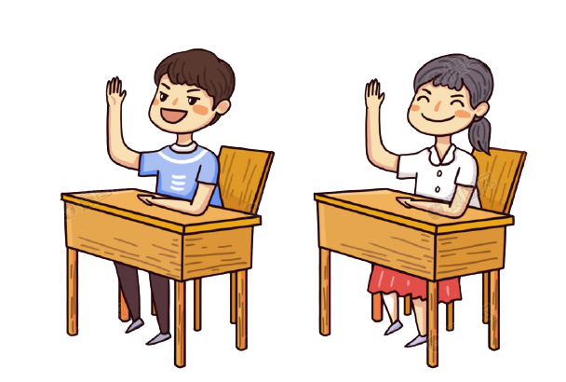
Bình chọn
Cùng các bạn trong lớp bình chọn
người kể chuyện hay và hấp dẫn nhất.

Slide 20

2. Nói lời của em :
Khen nhím, thỏ và các con vật trong khu rừng.
Đồng tình với sáng kiến của thỏ

Slide 21
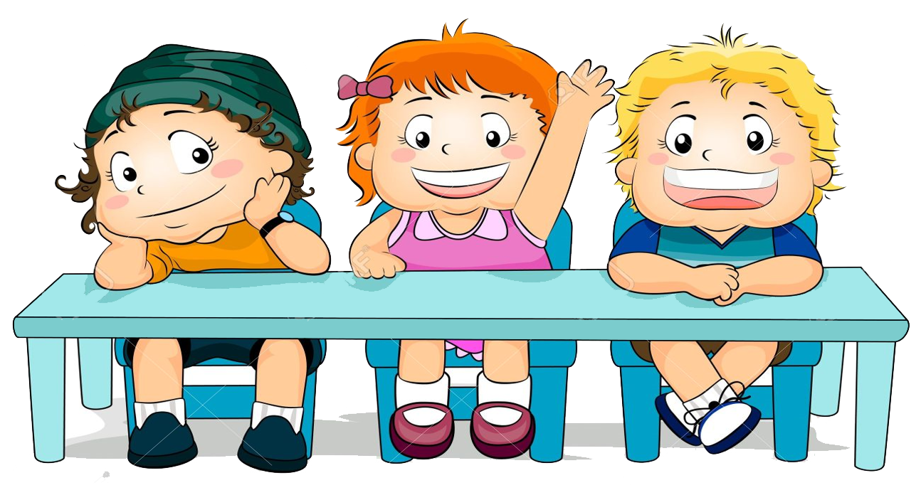
Chia sẻ nhóm bàn

Slide 22
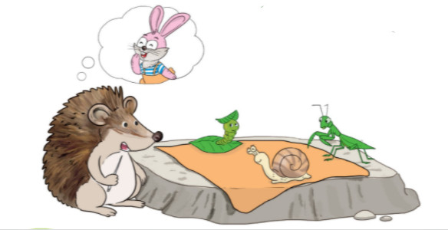
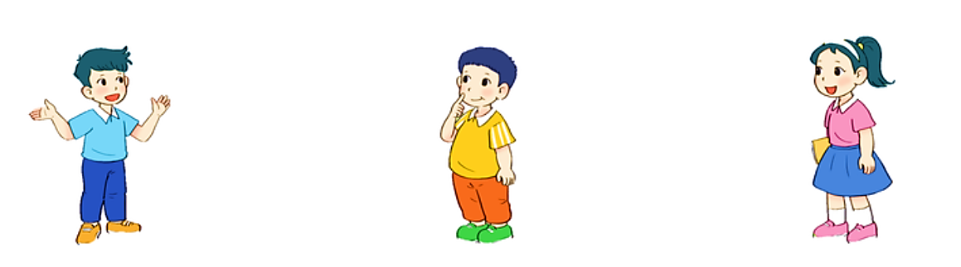
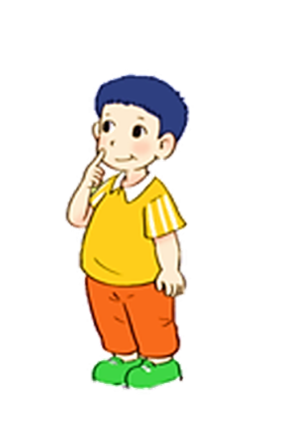
Các bạn thật tuyệt vời!
a) Khen nhím, thỏ và các con vật trong khu rừng.
Bọn mình cần quan tâm đến nhau mà.

Slide 23
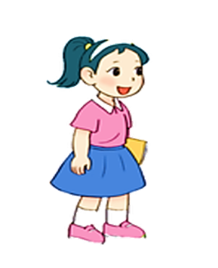
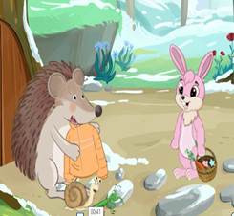
Các bạn có tấm lòng thật đáng quý!
a) Khen nhím, thỏ và các con vật trong khu rừng.
Các bạn thật tuyệt vời.
Thỏ chưa có áo ấm. Bọn mình lo bạn ấy ốm mất.
Có gì đâu chúng mình là bạn mà!

Slide 24
b) Đồng tình với sáng kiến của thỏ
Sáng kiến của mình là từ gọi ý của các bạn mà.
Cảm ơn các cậu
Sáng kiến của thỏ rất tuyệt
Thỏ à tớ hoàn toàn đồng tình với sáng kiến của cậu.

Slide 25
Hoc10 chúc các em học tốt!

